Slide 1
第6章 結構化企業流程塑模個案

Slide 2
本章大綱
學習目標
6.1 導論
6.2 系統分析與設計─企業流程塑模
6.3 處理規格描述與程式範例
6.4 資料流程圖轉結構圖或HIPO圖
6.5 結論

Slide 3
學習目標
詳讀本章，你至少能瞭解：
如何以資料流程圖實作企業之流程塑模，並進行資料流程圖之分解。
如何進行處理規格描述。
如何將資料流程圖轉成結構圖或HIPO圖。

Slide 4
6.1 導論
本章以夢幻公司之管理資訊系統（以下簡稱夢幻系統）為例，應用第5章流程塑模的概念與工具，將第3章所述之夢幻系統需求分析結果進行結構化系統分析與設計，包括企業流程塑模、資料流程圖轉結構圖或HIPO圖等。

Slide 5
6.2 系統分析與設計：企業流程塑模(1/5)
完成了需求分析之工作，接下來是從分析結果進行企業流程塑模，以分析與設計該系統之各子系統。
本章將以資料流程圖為工具，並採用第5章所述由中間往外策略，進行夢幻系統之企業流程塑模，進行步驟茲介紹如下。

Slide 6
6.2 系統分析與設計：企業流程塑模(2/5)
  步驟一：找出初步資料流程圖之元素
    (1) 找出外部實體
    (2) 找出處理
    (3) 找出資料儲存
    (4) 找出資料流

Slide 7
6.2 系統分析與設計：企業流程塑模(3/5)
  步驟二：向上整合以建立高階資料流程圖
    本個案之向上整合依管理功能之原則，將步驟一之處理分成五群：銷售管理(1.0)、生產管理(2.0)、採購管理(3.0)、基礎項目管理(4.0)與綜合報表管理(5.0)。
    訂單、送貨、銷退、請款與登帳處理可整合成一企業程序，以完成該公司銷售管理之功能，故銷售管理包含訂單、送貨、銷退、請款與登帳處理，且分別編號為1.1至1.5 ，其餘詳如表6-1。

Slide 8
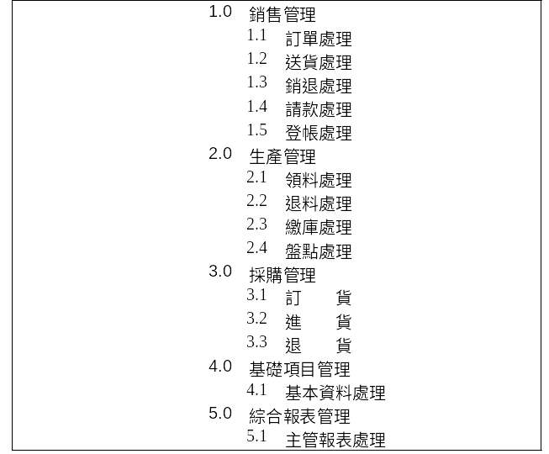
表6-1 處理分群

Slide 9
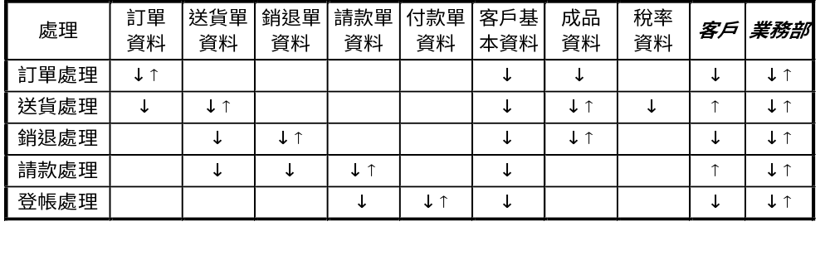
第一階DFD（銷售管理）
表6-2 銷售管理之處理、資料儲存與資料流向

Slide 10
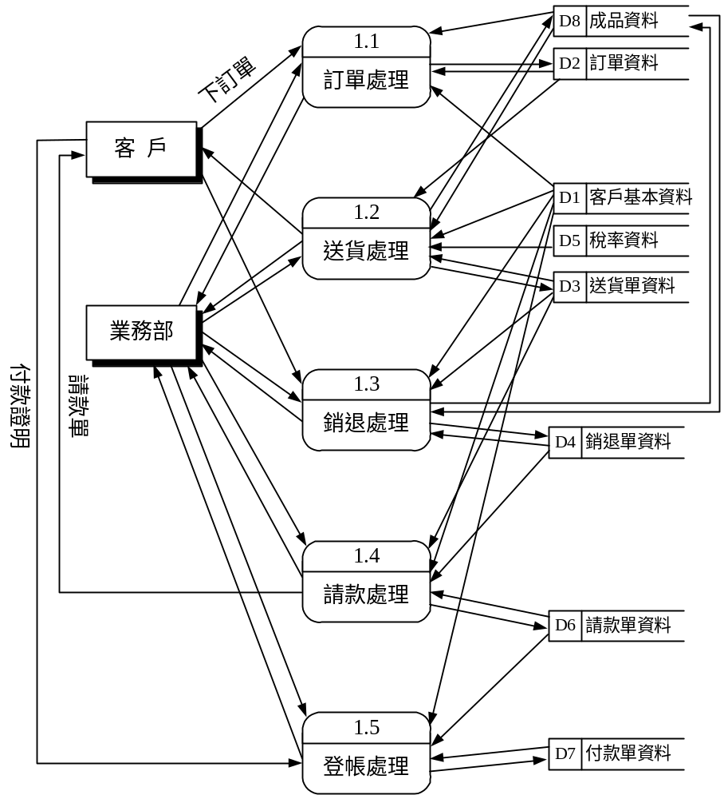
圖6-1 銷售管理子系統第一階DFD

Slide 11
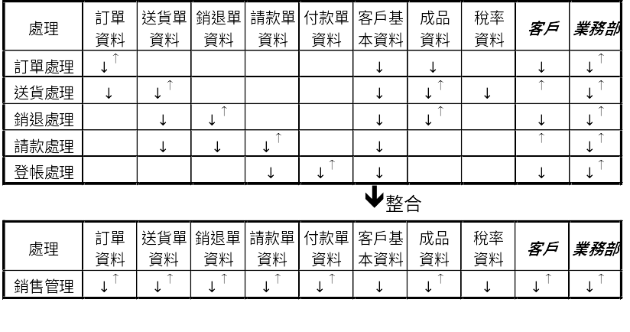
第零階DFD
    表6-3 第一階至第零階的處理與資料流整合

Slide 12
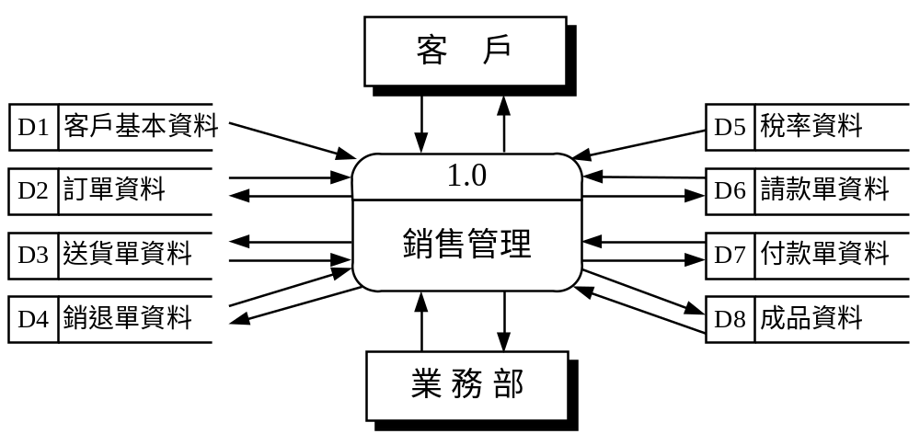
圖6-2a 銷售管理之第零階DFD

Slide 13
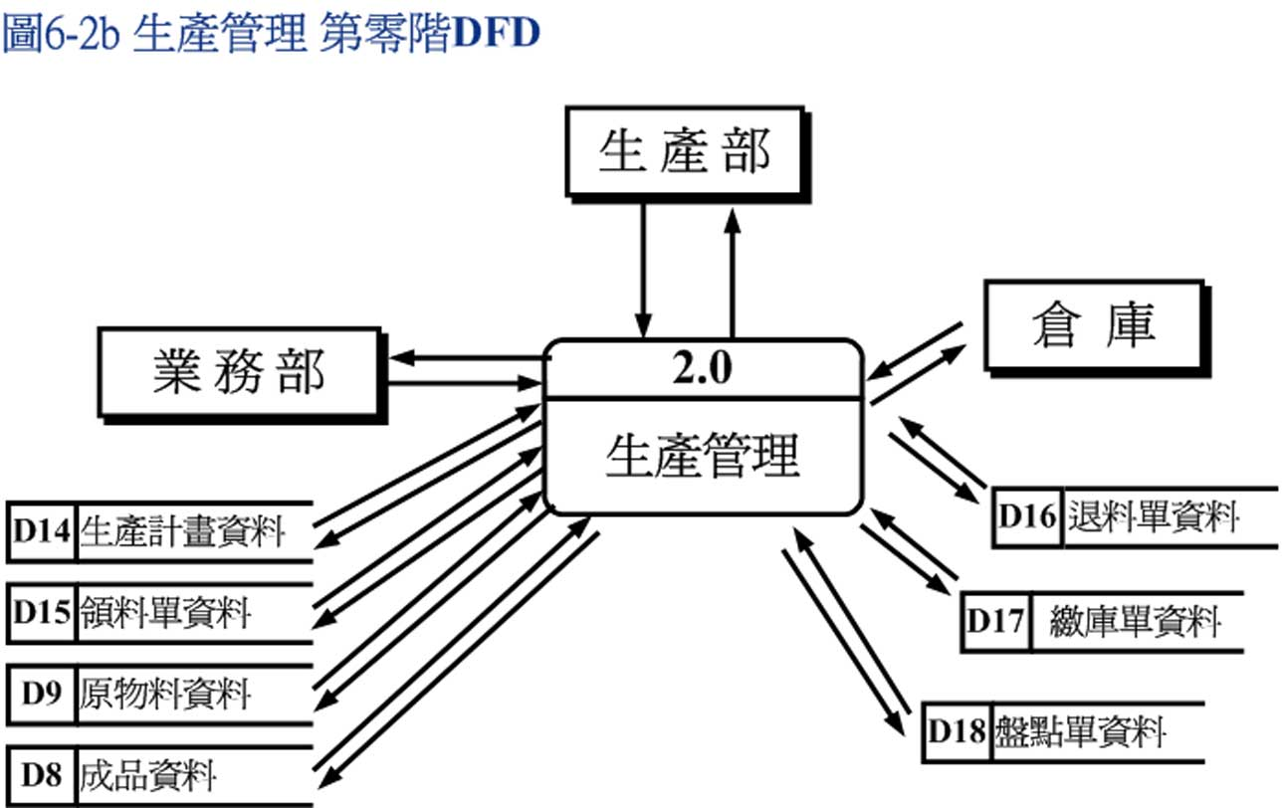
圖6-2b 生產管理之第零階DFD

Slide 14
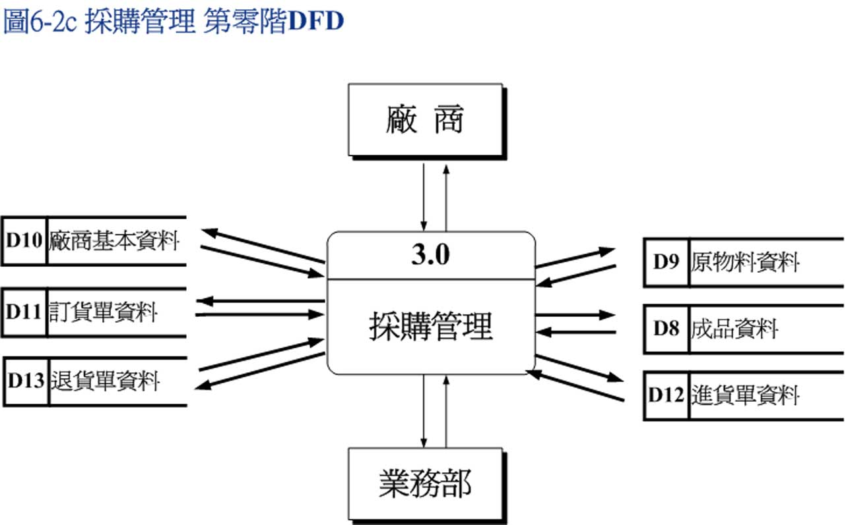
圖6-2c 採購管理之第零階DFD

Slide 15
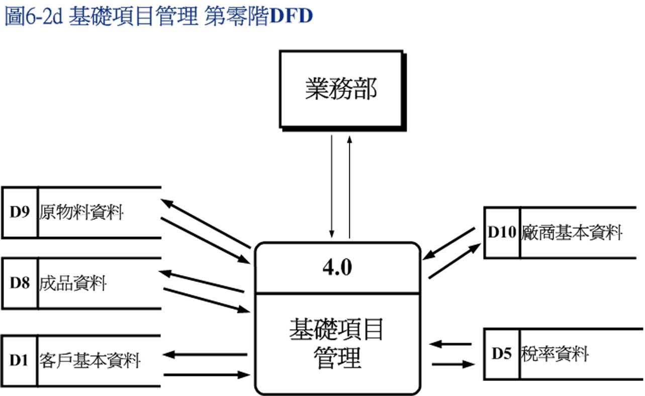
圖6-2d 基礎項目管理之第零階DFD

Slide 16
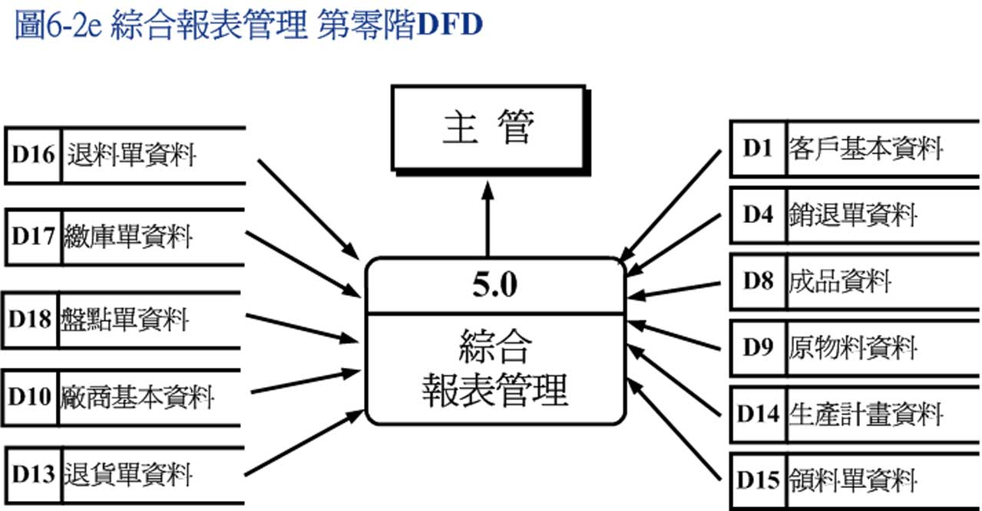
圖6-2e 綜合報表管理之第零階DFD

Slide 17
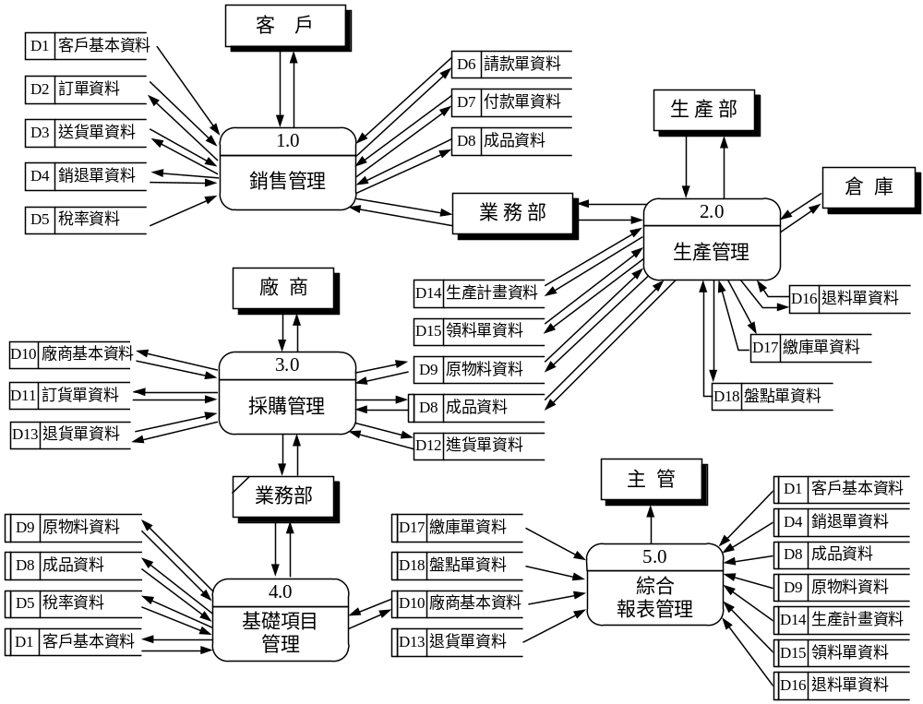
圖6-3 夢幻系統第零階DFD

Slide 18
6.2 系統分析與設計：企業流程塑模(4/5)
  步驟三：向下分解以建立低層資料流程圖
    向下分解之原則可依內聚力或程式碼之多寡（例如不要超過200行）來判定。
    以銷售管理子系統之送貨處理為例，送貨處理為步驟一產生之處理：
      從巨觀的角度來看，送貨處理僅做一件訂單相關之事情，已符合所謂的功能內聚力，可不必再分解，但若該處理中還包括新增、修改、刪除、查詢與列印操作處理，則建議將送貨處理再依操作向下分解至第二階。

Slide 19
6.2 系統分析與設計：企業流程塑模(5/5)
      從微觀的觀點，分解後的每個操作僅處理一件事，因此會比原來之送貨處理更單純且易理解；程式碼較少，程式之再用性亦較高。

Slide 20
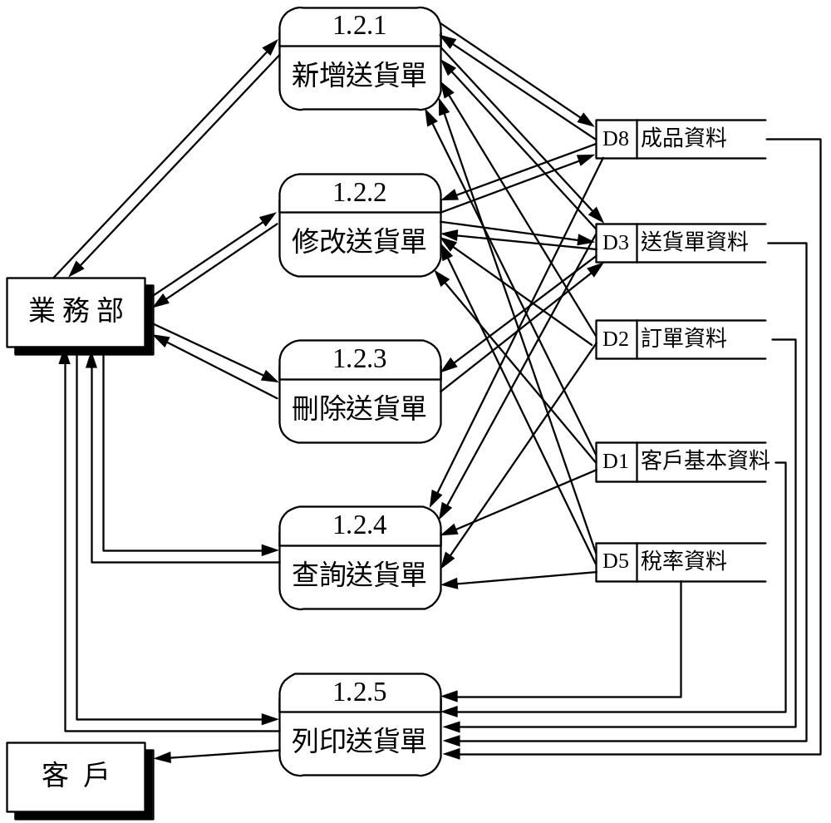
圖 6-4 銷售管理子系統第二階DFD
（1.2送貨處理）

Slide 21
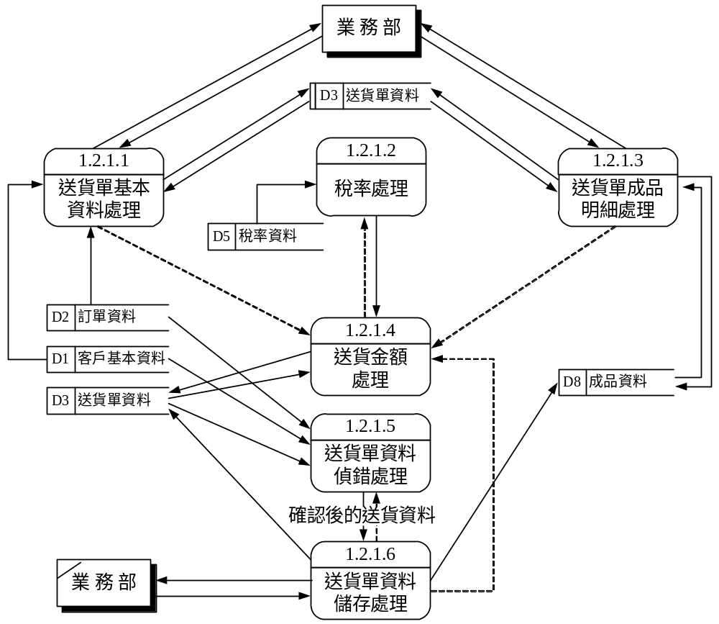
圖6-5 銷售管理子系統第三階DFD
（1.2.1新增送貨單）

Slide 22
6.3 處理規格描述與程式範例
完成資料流程圖之分解後，接下來須描述底層處理之處理規格(Process Specification, PS)。
本節將以銷售管理子系統中，第三階資料流程圖之新增送貨單處理為例，以程式設計語言(Program Design Language, PDL)描述其處理規格，並以Delphi程式語言完成其中一子處理之程式編輯，以說明程式設計語言與程式碼間之關係及寫法。

Slide 23
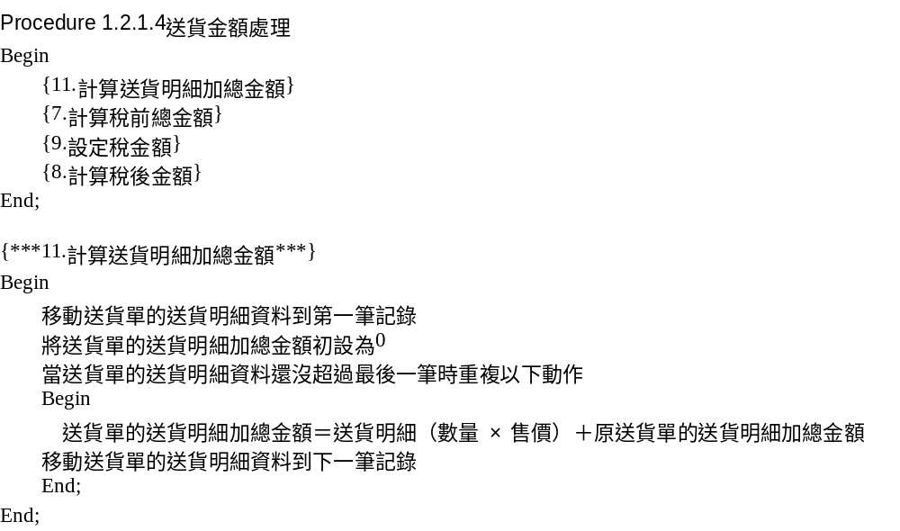
6.3.1 處理規格描述
  以送貨金額處理為例

Slide 24
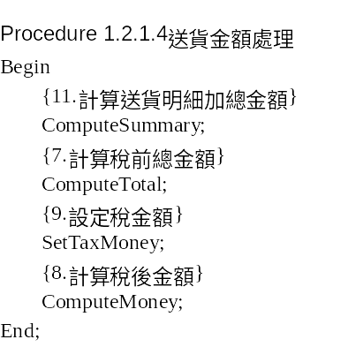
6.3.2 處理規格描述與程式(1/2)
  PDL 是程式碼的註解

Slide 25
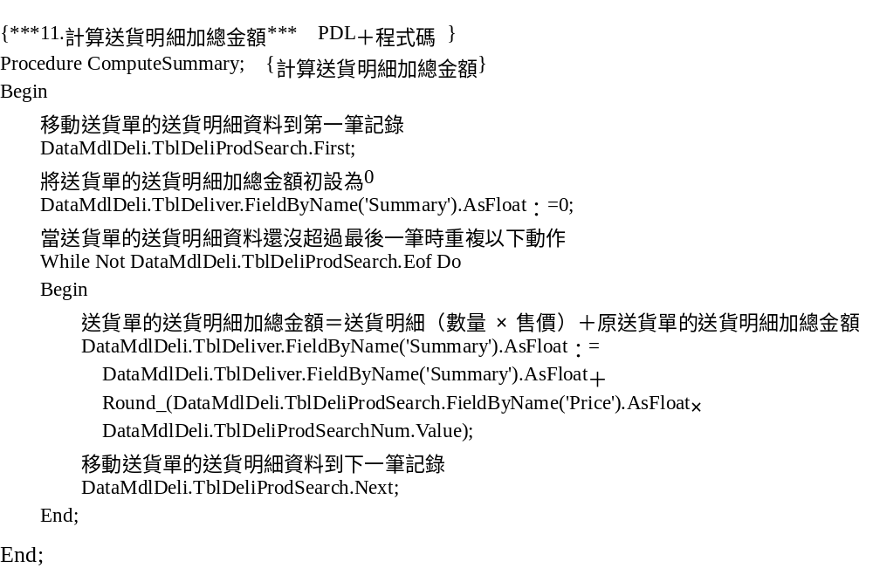
6.3.2 處理規格描述與程式(2/2)

Slide 26
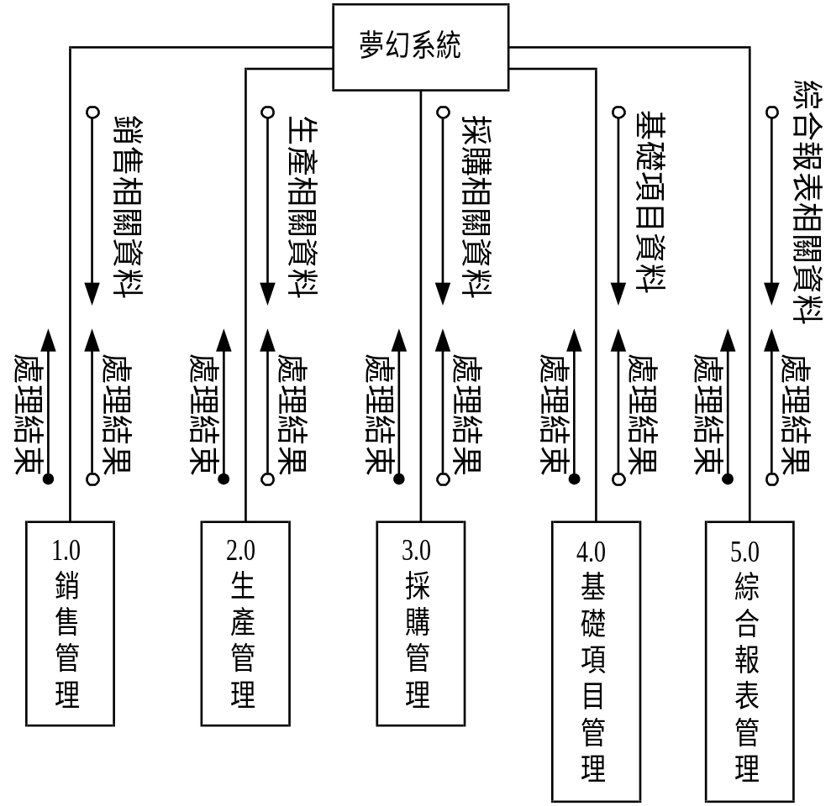
6.4 資料流程圖轉結構圖或HIPO圖(1/4)
圖6-6a 夢幻系統之第零階結構圖

Slide 27
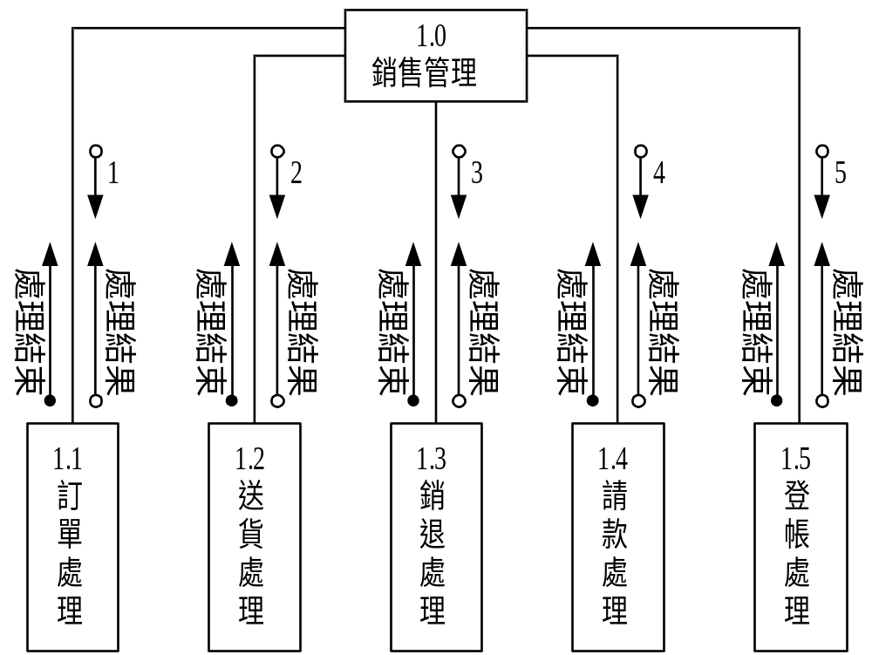
6.4 資料流程圖轉結構圖或HIPO圖(2/4)
圖6-6b 夢幻系統之第一階結構圖（部分）

Slide 28
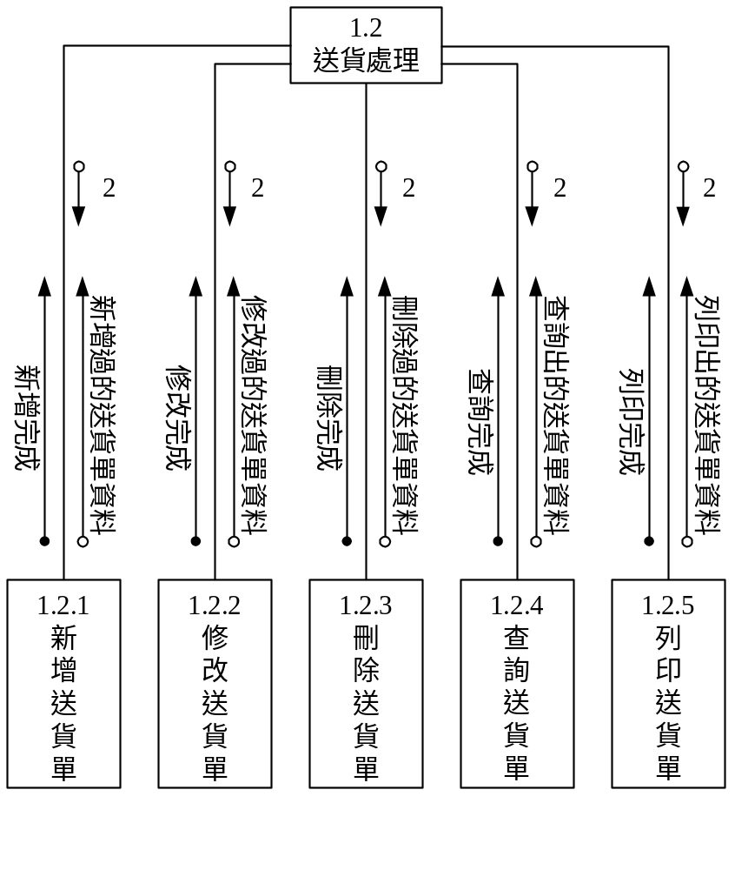
6.4 資料流程圖轉結構圖或HIPO圖(3/4)
圖6-6c 夢幻系統之第二階結構圖（部分）

Slide 29
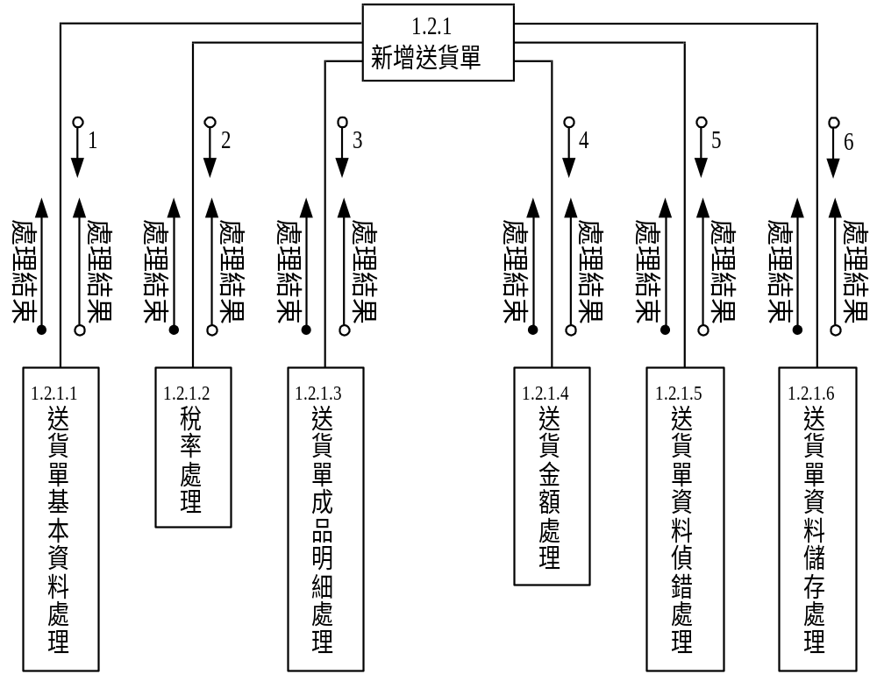
6.4 資料流程圖轉結構圖或HIPO圖(4/4)
圖6-6d 夢幻系統之第三階結構圖（部分）

Slide 30
6.5 結論
企業流程塑模是結構化系統分析與設計過程中很重要的一環，主要應用資料流程圖來表達系統之作業處理與資料流間之關係，並將之轉成結構圖或HIPO圖以幫助釐清資料流程圖中有哪些功能是重複的，以增加程式的再用性。
系統分析與設計之企業流程塑模是程式設計之基礎，遵循科學化之方法論以進行流程塑模，可提升程式模組化與結構化程度，對程式之再用性與維護性有很大的幫助。

